Slide 1


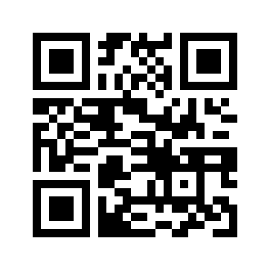






TECNOLOGIA E COMUNICAÇÃO EDUCACIONAL II
ATIVIDADES REALIZADAS:
ATIVIDADE 1: O portefólio digital como suporte à aprendizagem
ATIVIDADE 3: Wikipédia
ATIVIDADE 5: Leituras Temáticas
http://universo-academico2.webnode.pt/
ATIVIDADE 2: Implicações das TIC em Rede na Sociedade
ATIVIDADE 4: Vídeos Identitários
ATIVIDADE 6: Visita de Estudo
Ana Sousa
Ana Teixeira
Anabela Abreu
Andreia
Campos
Diana
Azevedo
Patrícia Costa

